Slide 1
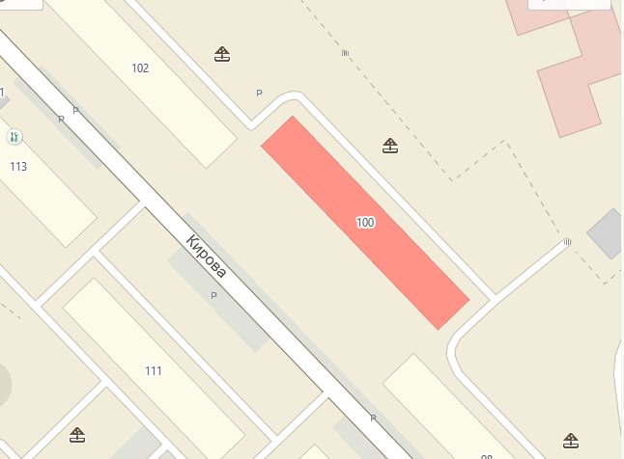
Лот №1. ул. Кирова, в районе здания №100
1

Slide 2
Лот №2. ул. Кирова, в районе здания №100
2

Slide 3
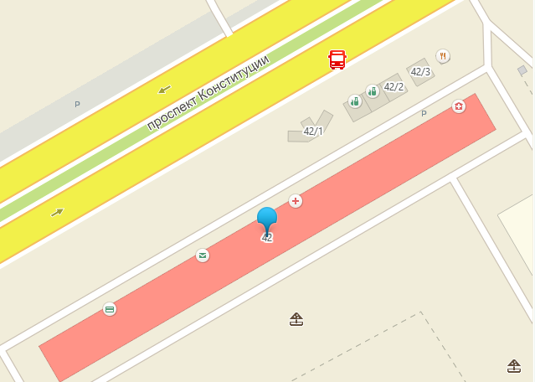
Лот №3. пр. Конституции, в районе здания №42
3

Slide 4
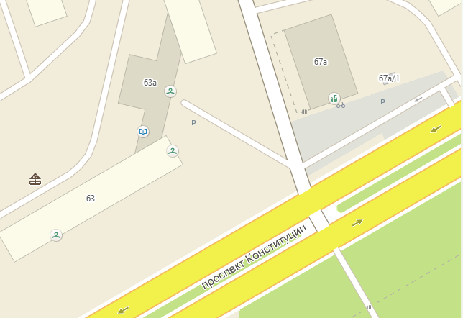
Лот №4. пр. Конституции, в районе здания №63а
4

Slide 5
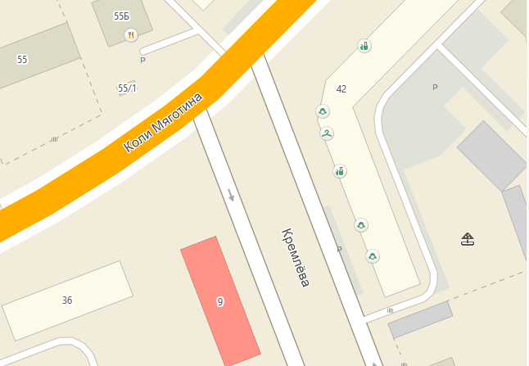
Лот №5. ул. Кремлева, в районе здания №9
5

Slide 6
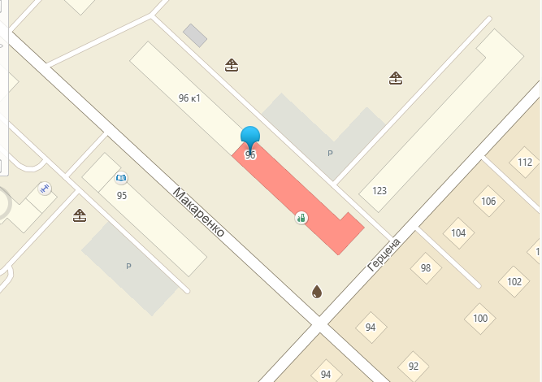
Лот №6. ул. Макаренко, в районе здания №96
6

Slide 7
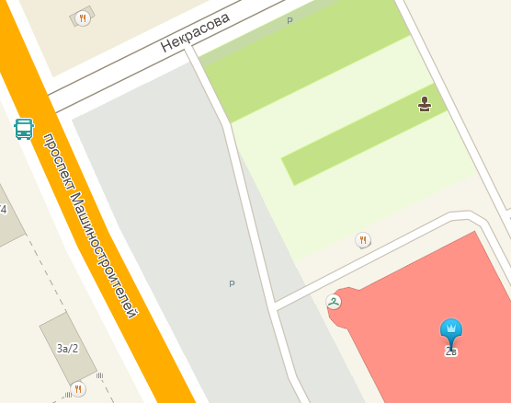
Лот №7. пр. Машиностроителей, в районе здания №2в
7

Slide 8
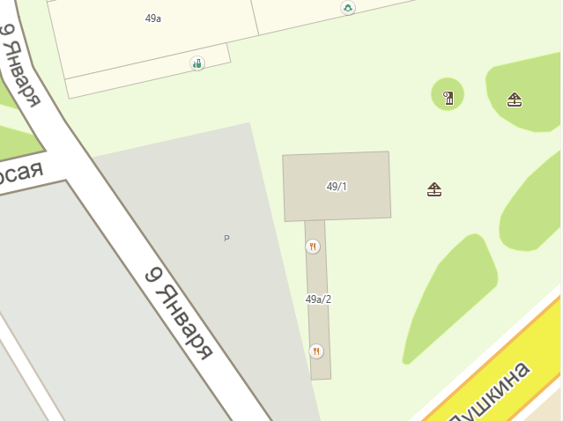
Лот №8. ул. Пушкина, в районе здания №49
8

Slide 9
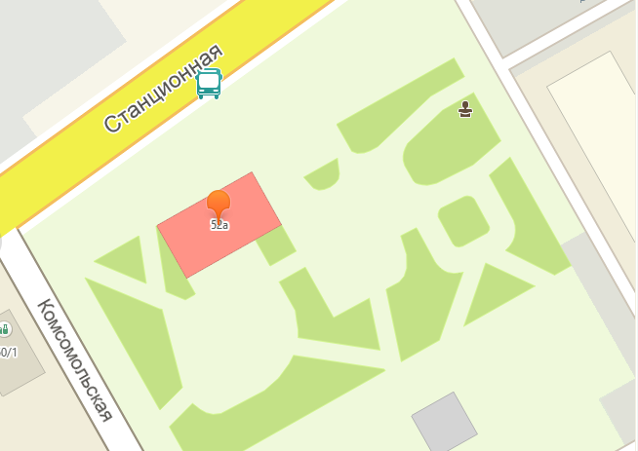
Лот №9. ул. Станционная, в районе здания №52а
9

Slide 10
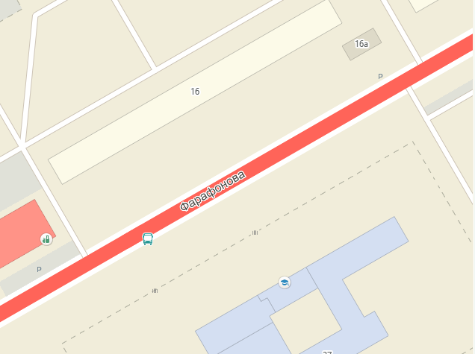
Лот №10. ул. Фарафонова, в районе здания №16
10

Slide 11
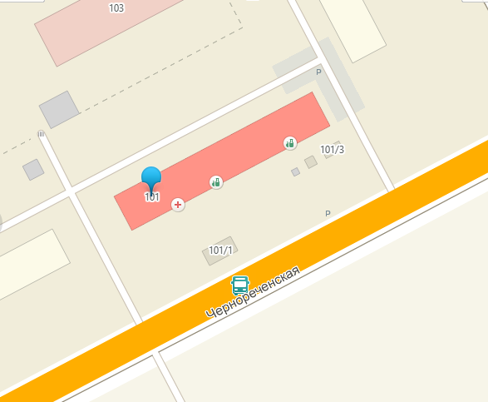
Лот №11. ул. Чернореченская, в районе здания №101
11

